Slide 1

SPCP825A-001 Introduction
SUNPLUS USB to UART
Bridge controller
系統應用一處 許金達
forrest@sunplus.com.tw
Tel:5786005 #3307

Slide 2
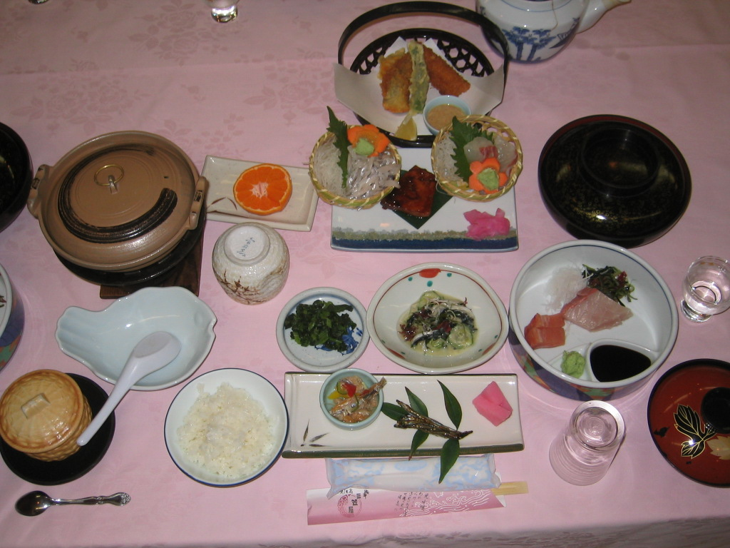
課 程 大 綱
CP825 Introduction
UART Introduction
4. Role of Bridge driver
5. Demo kit Operation
6. Document review
7. Supporting

Slide 3
CP825 Introduction
產品編號: SPCP825A-001x
SPCP825A-001x <> SPCP825A
SPCP825A: 通用USB Controller.
SPCP825A-001x： USB to UART bridge controller.
SPCP825A
SPCP825A-001x

Slide 4
CP825 Introduction
產品的版品歷史
SPCP825A-001A:
UART function 只支援 N,8,1
(Non-parity, 8 bit data, 1 Stop bit)
的通訊模式。
SPCP825A-001B:
UART function 可支援 N,8,1
O,8,1 及 E,8,1 通訊模式。

Slide 5
CP825 Introduction
SPCP825A-001B 重要規格
USB2.0/Full Speed compliance.
最高傳輸速度：
Upload(UART -> USB) 115kbps
Download(USB->UART) 84kbps.
內含USB bus Transceiver.
只用6MHz Crystal,且無需R、C的振盪電路，EMI少且成本低。

Slide 6
CP825 Introduction
SPCP825A-001B 重要規格
On-Chip 3.3V 電壓調節電路。
免權利金使用Sunplus提供的VID及PID。
支援通過 Microsoft WHQL 認證的使用者自定驅動程式。
支援的作業系統： WIN 98/Me,
WIN 2K/XP.

Slide 7
CP825 Introduction
What is Bridge controller ?
專為兩個不同的通訊界面做轉換，CP825A
-001x 產品是專為 USB 與 UART 之界面的轉換，使客戶的產品可以非常容易由 UART 界面轉換到 USB 界面。客戶無須學習複雜的 USB 界面技術即可使用USB界面。

Slide 8
CP825 Introduction
UART Function (-001B)
Data format:
- Data bits : 8 Bits
- Stop bit : 1 Bit
- Parity : Non、Even、Odd
Baud Rate(bps):
- 300、1200、2400、4800、9600、14400、19200、28800、38400、57600、115200。

Slide 9
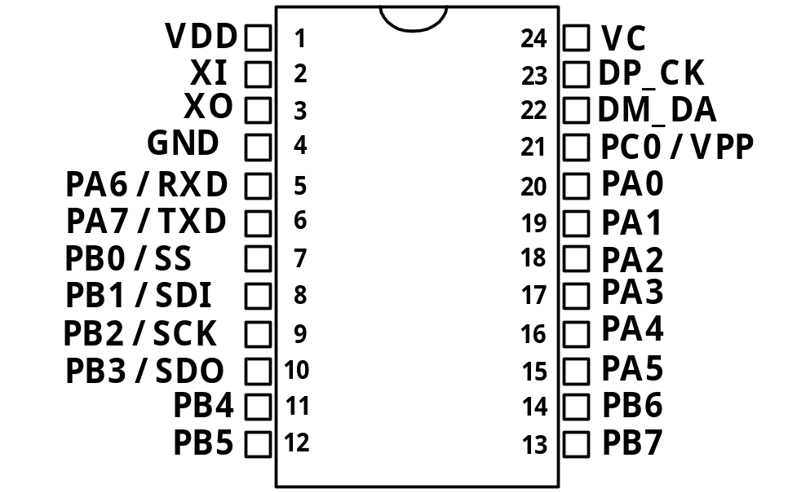
CP825 Introduction
Package 的腳位與電性
USB pin
UART pin
-001x no use pin
-001x no use pin
24-pin package only

Slide 10
CP825 Introduction
關鍵的腳位與電性
OSC 相關：6MHz Crystal，不需要回授偏壓電阻及相移電容，因為這些元件都已內含。
USB D+/D- 直接連接到Connector，不需阻抗匹配串連電阻及速度選擇的提升電阻。
UART Logic Level 0 – 5V。
（與 3.3V 的Device 通訊可以嗎？）

Slide 11
CP825 Introduction
關鍵的腳位與電性
VC Pin: 3.3V Voltage regulator, 外接電容最少 4.7uF，建議值 10uF。
全部只要 9 Pins ，外加9個外部元件即可完成 USB to UART的功能。如需RS232的功能僅需再加 RS232 converter 電路。

Slide 12
CP825 Introduction
Support Package type
type Ordering
SOP 20 * SPCP825A-001B-PS07x
SOP 24 SPCP825A-001B-PS10x
DIP 20 SPCP825A-001B-PD05x
DIP 24 SPCP825A-001B-PD06x
X : 特殊印字需求，有MOQ要求，請洽負責業務。

Slide 13
UART Introduction
UART：
Universal Asynchronous Receiver Transmitter。
（通用異步收發器）
傳送與接收的兩端以相同的位元速率(Baud rate)，傳送與接收資料。以 Start bit 為起始，以Stop bit 為結束，可實現單線單向的資料傳輸。

Slide 14
UART Introduction
全雙工的資料傳輸：
裝置本身配備傳送(Tx)與接收(Rx)控制單元，可同時進行資料的收與送。
SPCP825A-001 即是利用 Tx、Rx、Gnd，3 Pin來進行與其他 UART 裝置的通訊。
另外在一般同步通訊中所用到的一些控制信號，如 CTS、RTS、DTR ..等控制信號並未提供。

Slide 15
UART Introduction
UART 輸出的信號為數字邏輯準位，即
Low (Logical 0) = 0V
Hige (Logical 1) = Vdd。

Slide 16
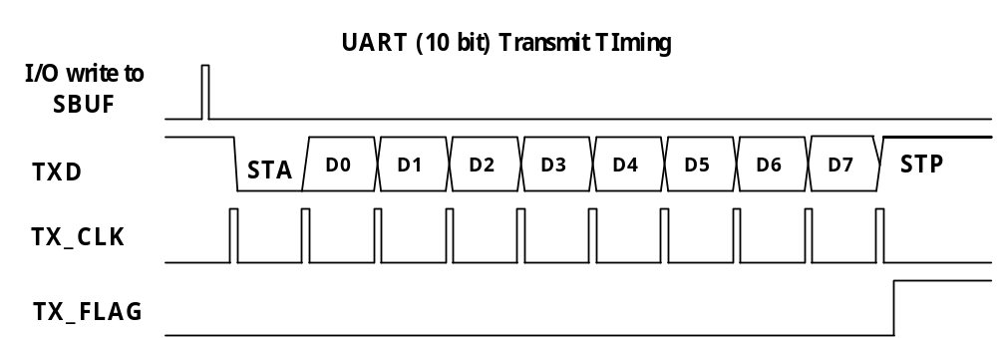
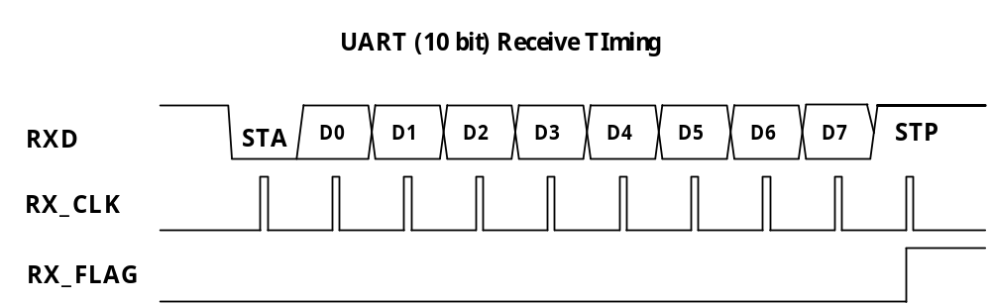
UART Introduction
Start bit =1
Data bit =8
Stop bit =1

Slide 17
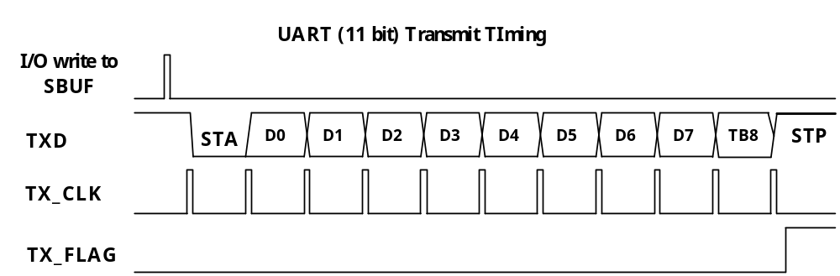
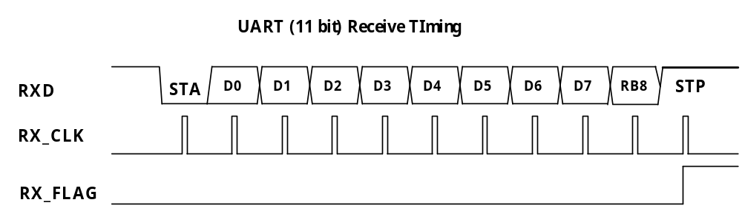
UART Introduction
Start bit =1
Data bit =8
Parity bit =1
Stop bit =1

Slide 18
UART Introduction
傳送 Data = ASCII ‘A’= 41H
Real waveform in Odd parity。
Raw data: 0 1 0 0 0 0 0 1 0 1 1

Slide 19
Role of Drivers
PC
Win 98 –XP
ＡＰ
Device
Mini
Driver
嵌入軟件
VID & PID
Address
USB Cable
USB
Port
Root
Hub
USB Bus
Driver
ＷＤＭ
Driver
SUNPLUS Provide WDM driver and Embedded Firmware

Slide 20
Role of Drivers
WDM Driver For Win 98/ME:
SPCP825W.sys – 98/ME USB Driver
SPCP825V.VXD – VCP driver
SPCP825.inf – 安裝資訊 for USB driver
SP825_98.inf -安裝資訊 for VCP driver

Slide 21
Role of Drivers
WDM Driver For Win 2K/XP:
SPCP825K.sys – 2K/XP USB and VCP Driver
SPCP825.inf – 安裝資訊 for USB driver
SPCP825.cat – WHQL認證安全資訊檔。
SPU2U_Installer.exe – 自動安裝檔。

Slide 22
Driver installation
SUNPLUS support a auto install 執行檔，供客戶安裝試用。
安裝方法：執行 SPU2U_Installer .exe
即可自動把適當的驅動程式安裝到你的作業系統
。
目前提供適用的 OS 有：Win98/ME,
Win2K/XP。

Slide 23
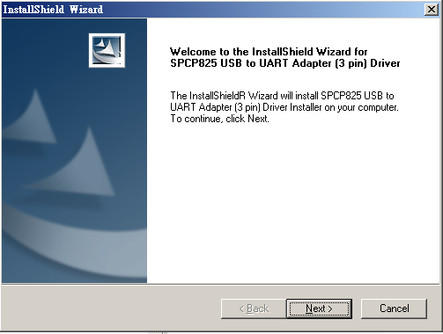
Driver installation
第一次安裝：首先出現安裝精靈畫面

Slide 24
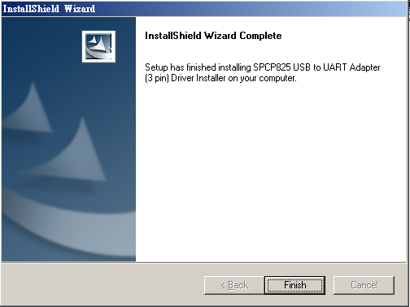
Driver installation
完成後出現的畫面

Slide 25
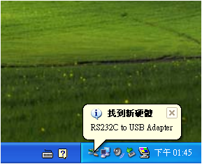
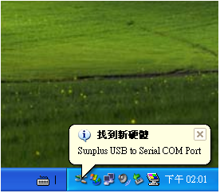
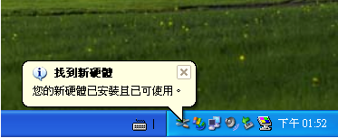
Driver installation
插入SPCP825A-001x 裝置到 USB port

Slide 26
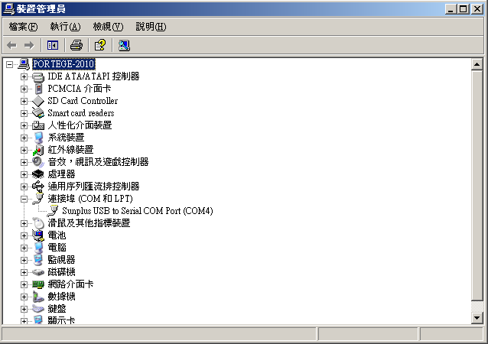
Driver installation
在裝置管理員看到
Sunplu USB to Serial COM Port(COM x)

Slide 27
Driver installation
若在執行一次 SPU2U_Installer.exe
就變成是把 Driver un-install.

Slide 28
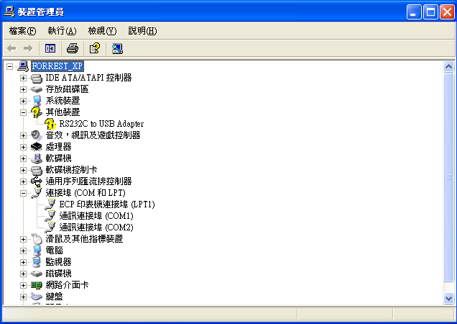
Driver installation
若未裝 Driver 就插入裝置所出現的畫面。

Slide 29
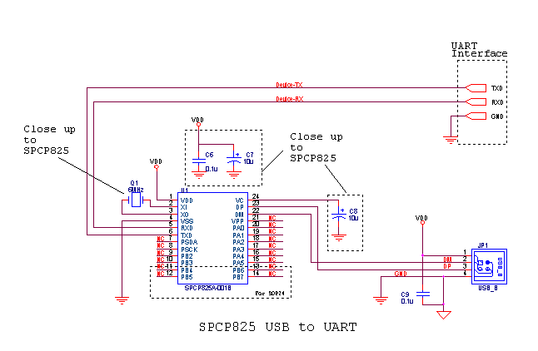
U2U Application Circuit

Slide 30
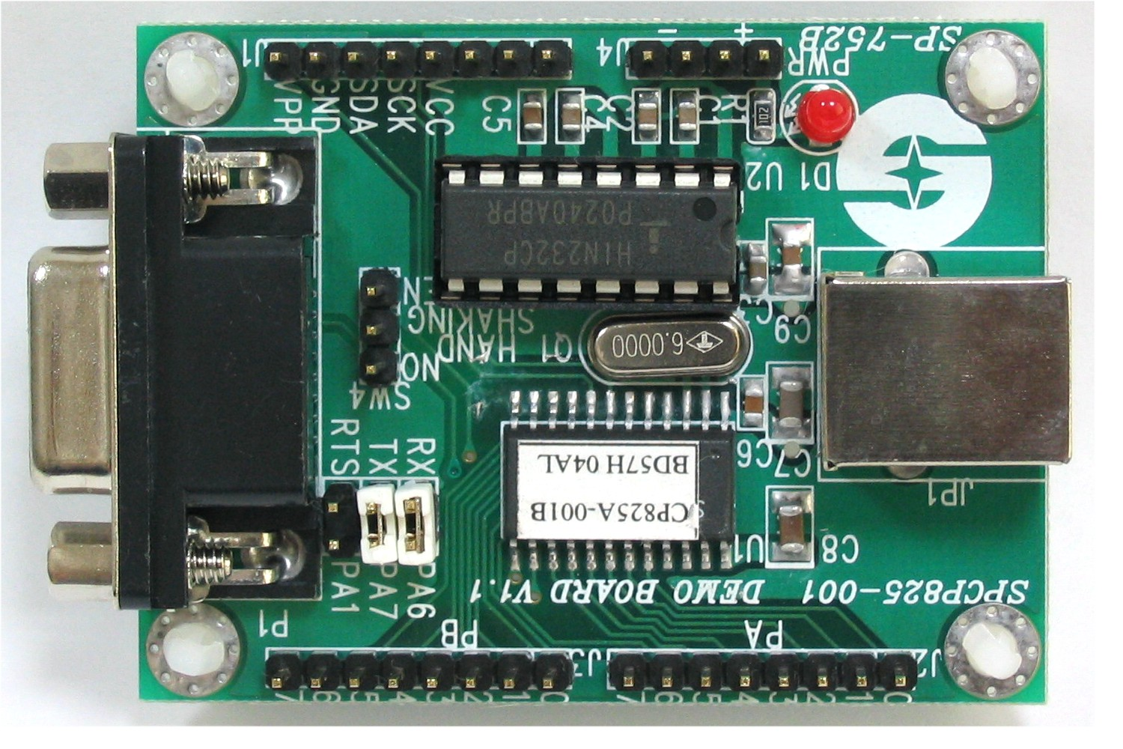
U2U Application Circuit
-001B 版。
若沒有貼標籤者多為
–001A 版。
RS232 port
UART Tx
UART Rx

Slide 31
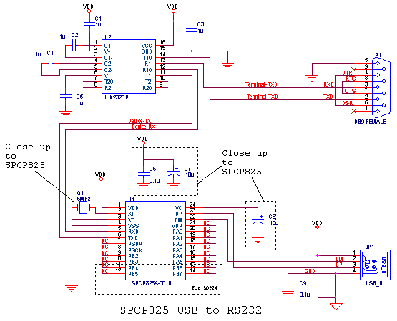
U2R Application Circuit

Slide 32
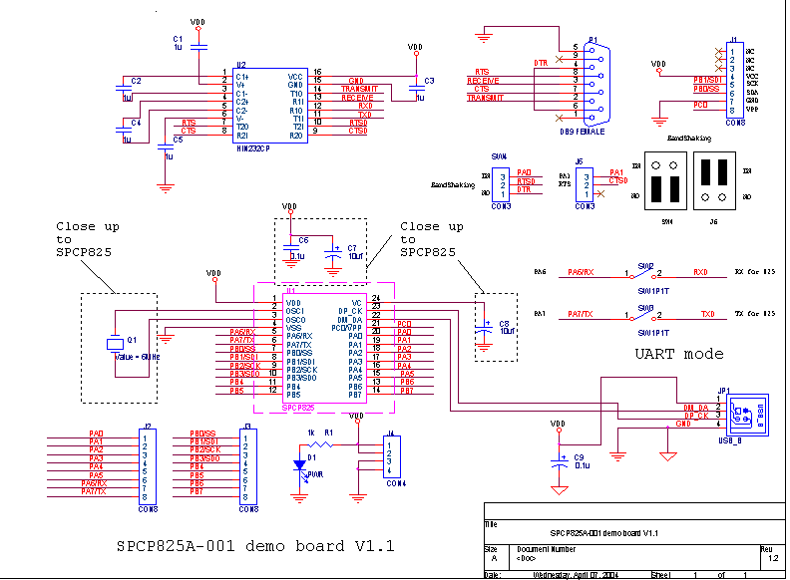
Demo board Circuit

Slide 33
相關文件
SPCP825A-001B Data Sheet。
SPCP825A-001 Demo board user’s guide
CP825 U2U CKT.bmp
CP825 U2R CKT.bmp
CP825A Demo V11.bmp

Slide 34
FAQ
有沒有辦法更改裝置描述變成客戶自己的字串？
如〝SUNPLUS USB to Serial COM port”換
成客戶自己的字串。
答：目前不提供。
速度有沒有辦法更快？
答：有再持續進行改版，CP825A 有機會提升到
Upload/Download 都達到230Kbps，若進行順利，測試版約一個月後提供測試，但是認證版要2-3個月。

Slide 35
FAQ
還可以在快嗎？USB Full speed 聽說可以到
12Mbps，CP825A-001 怎麼差那麼多？
答：
1. USB∕Full 所言 12Mbps 是整條Bus 的傳輸極限速率，事實上單一個 Device 可以佔到的頻寬是達不到這麼高。
2. 敬請期待 SPCP835 目標是資料速率
> 6 Mbps。

Slide 36
FAQ
可以自己開發 SPCP825 USB 產品嗎？
答：困難，因為 SPCP825 並沒有開發用的 EV
Board，程式開發相當困難，目前暫時以SUNPLUS 開發 Standard code 的方式提供給客戶應用。

Slide 37
相關負責人員
：許瑞霖∕ Ray Hsu
Email:rayhsu@sunplus
協助事項：送樣、報價、資料提供、交期、產品推廣。
專案負責人：許金達∕Forrest Hsu
Email:forrest@sunplus
協助事項：產品開發、文件開發與發行管理、工程樣品開發、驅動與應用軟件管理與發行、客戶工程問題的協助、產品推廣‧‧‧。

Slide 38
相關負責人員
華南相關工程支援：凌耀∕劉益
Email: wliuyi@sunplus.com.cn
協助事項：協助產品開發驗證、客戶工程開發協助、客戶問題處理。
華東相關工程支援：上海凌陽∕
Email:
協助事項：協助產品開發驗證、客戶工程開發協助、客戶問題處理。

Slide 39
The End
Thank you for your time.
My presentation is finished.
Feel free to ask or discuss if you have any question.

Slide 40
Other products
in the market

